Slide 1
本科2018级心理素质普查流程
阜阳师范学院校心联宣

Slide 2
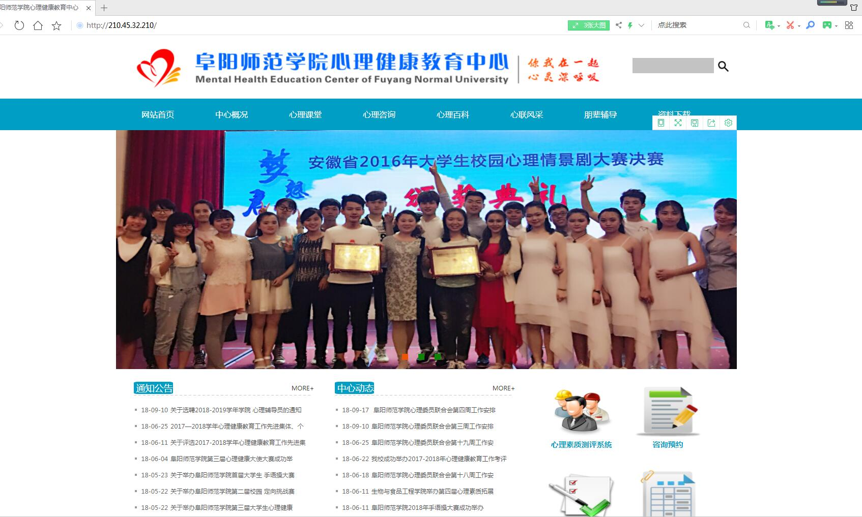
1.输入210.45.32.210
2.点击这里进入系统

Slide 3
1.选择方式：学生/教师
2.输入本人学号
4、输入验证码
3.身份证后六位，末尾数为X的大写
5.点击登录

Slide 4
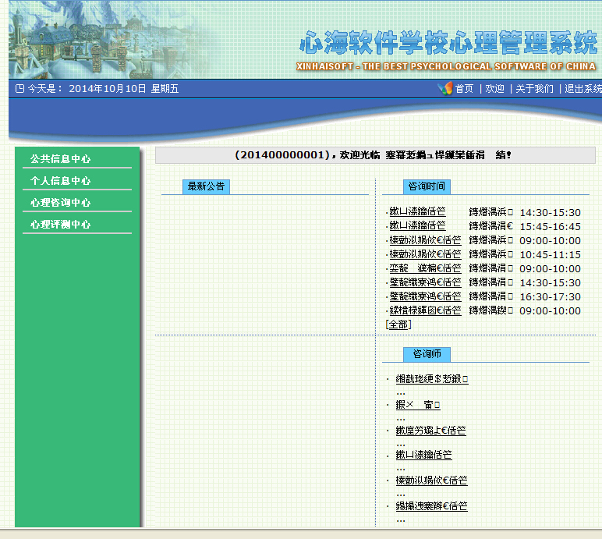
若出现乱码或登录失败
点击退出登录

Slide 5
登 陆 界 面

Slide 6
更改个人信息

Slide 7
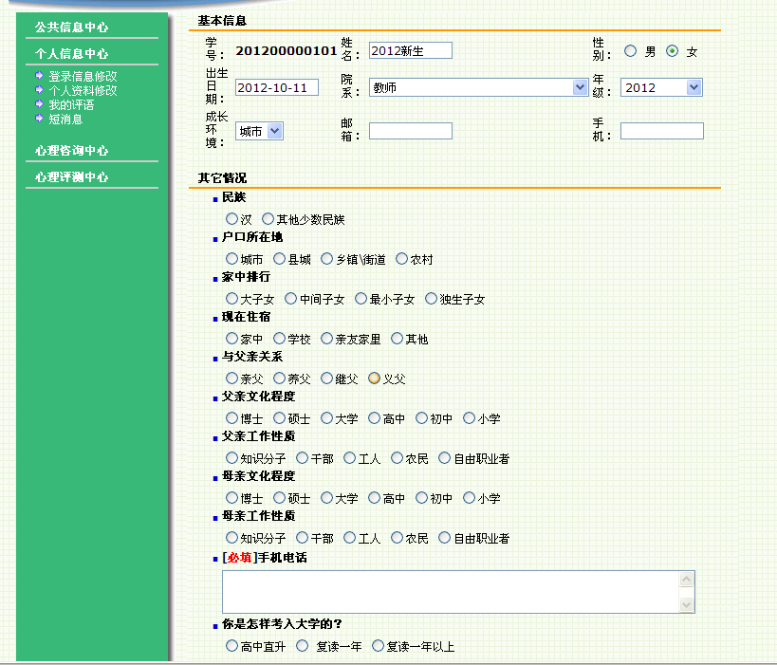
请认真填写【基本信息】和
【其他情况】的每一项

Slide 8
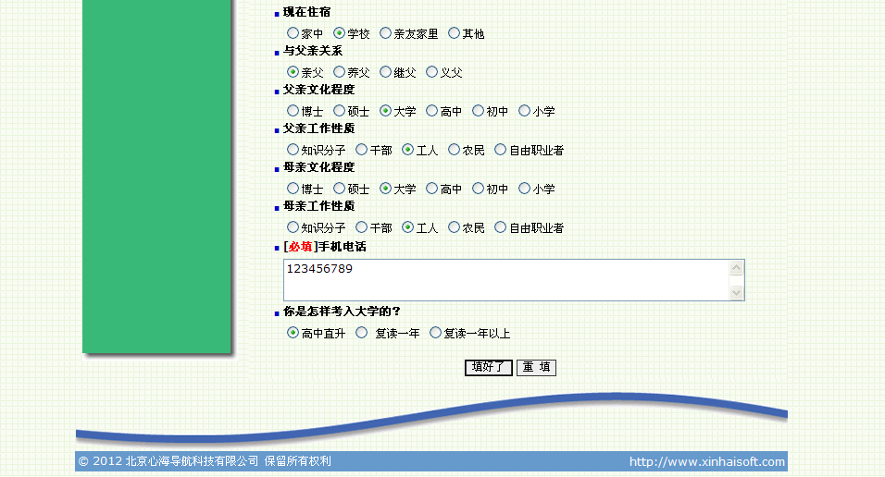
如需修改点击【重填】
完成后点击【完成了】

Slide 9
点击确定完成资料修改

Slide 10
2.点击进入量表
1、点击进行心理普查
两种量表依次做

Slide 11
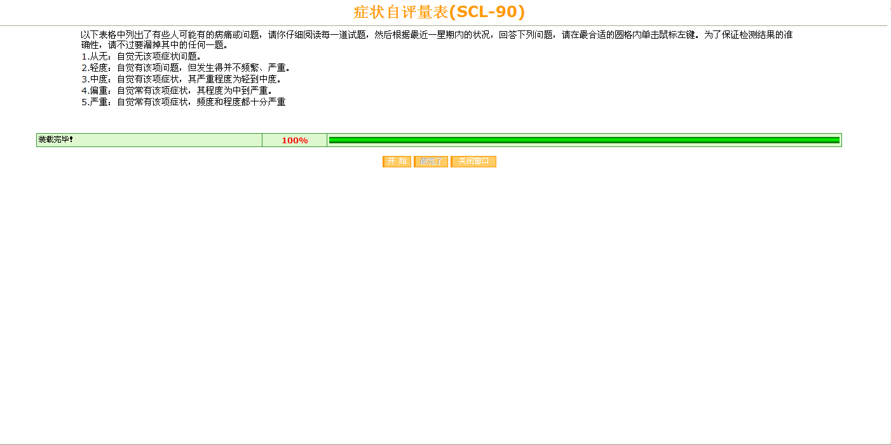
点击开始

Slide 12
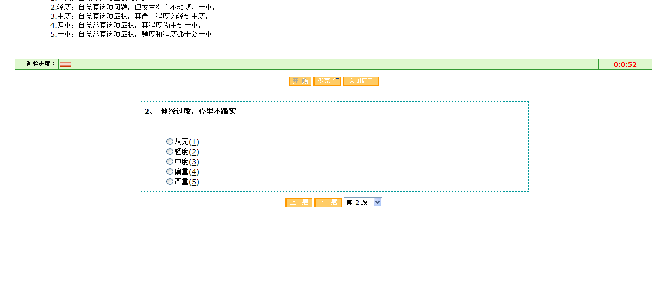
测评进度条
“完成所有题目后点击【完成了】提交保存”
选项没有对错之分
请根据自身真是情况选择
选择完成后自动切至下一题

Slide 13
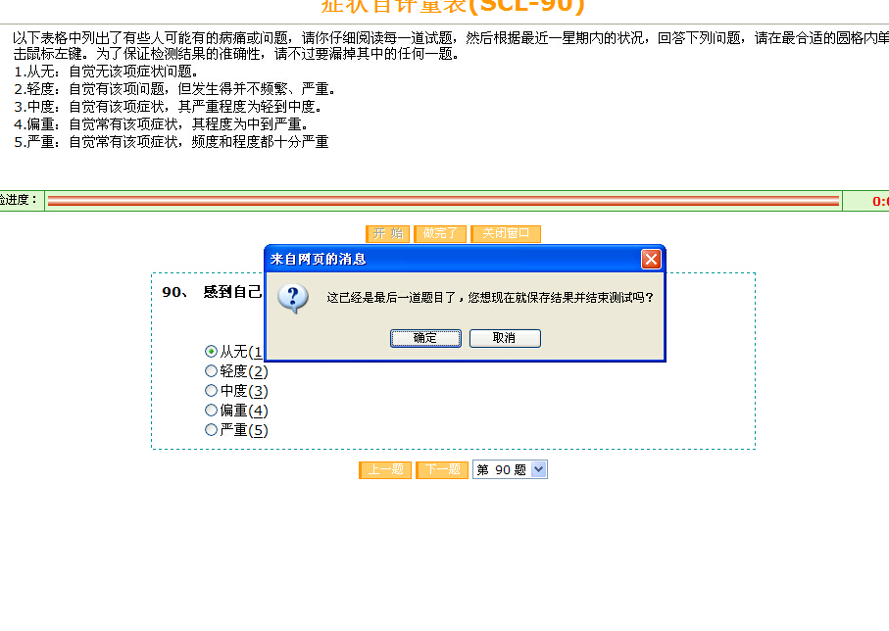

Slide 14
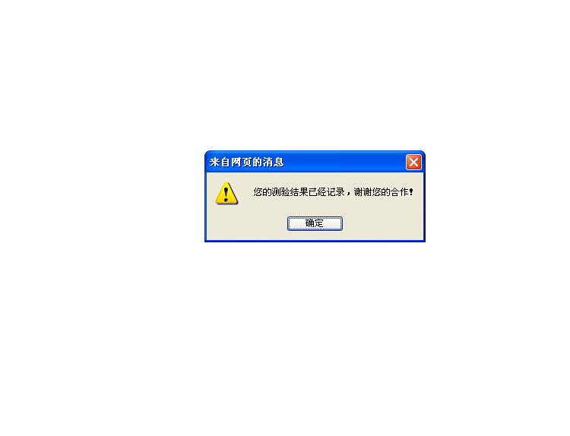

Slide 15
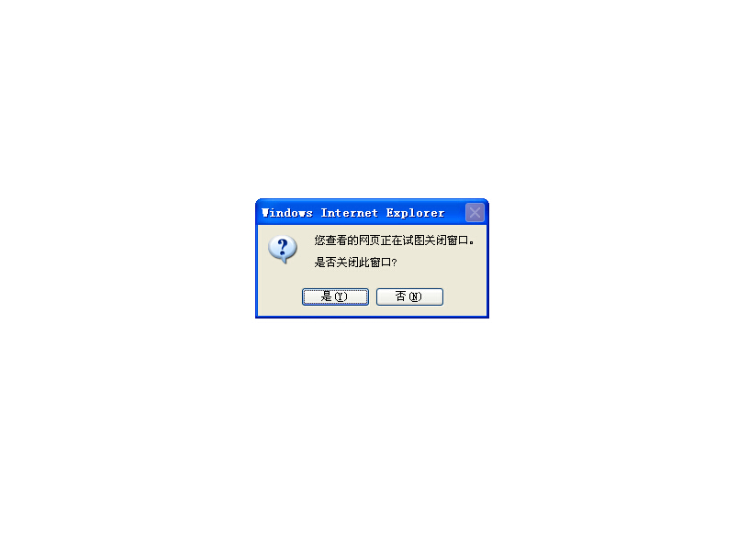

Slide 16
做完一个后继续做下一个直到做完所有表格

Slide 17
完成所有表格后点击【退出程序】

Slide 18
谢谢观看！ <完>
阜阳师范学院校心联宣

